Slide 1
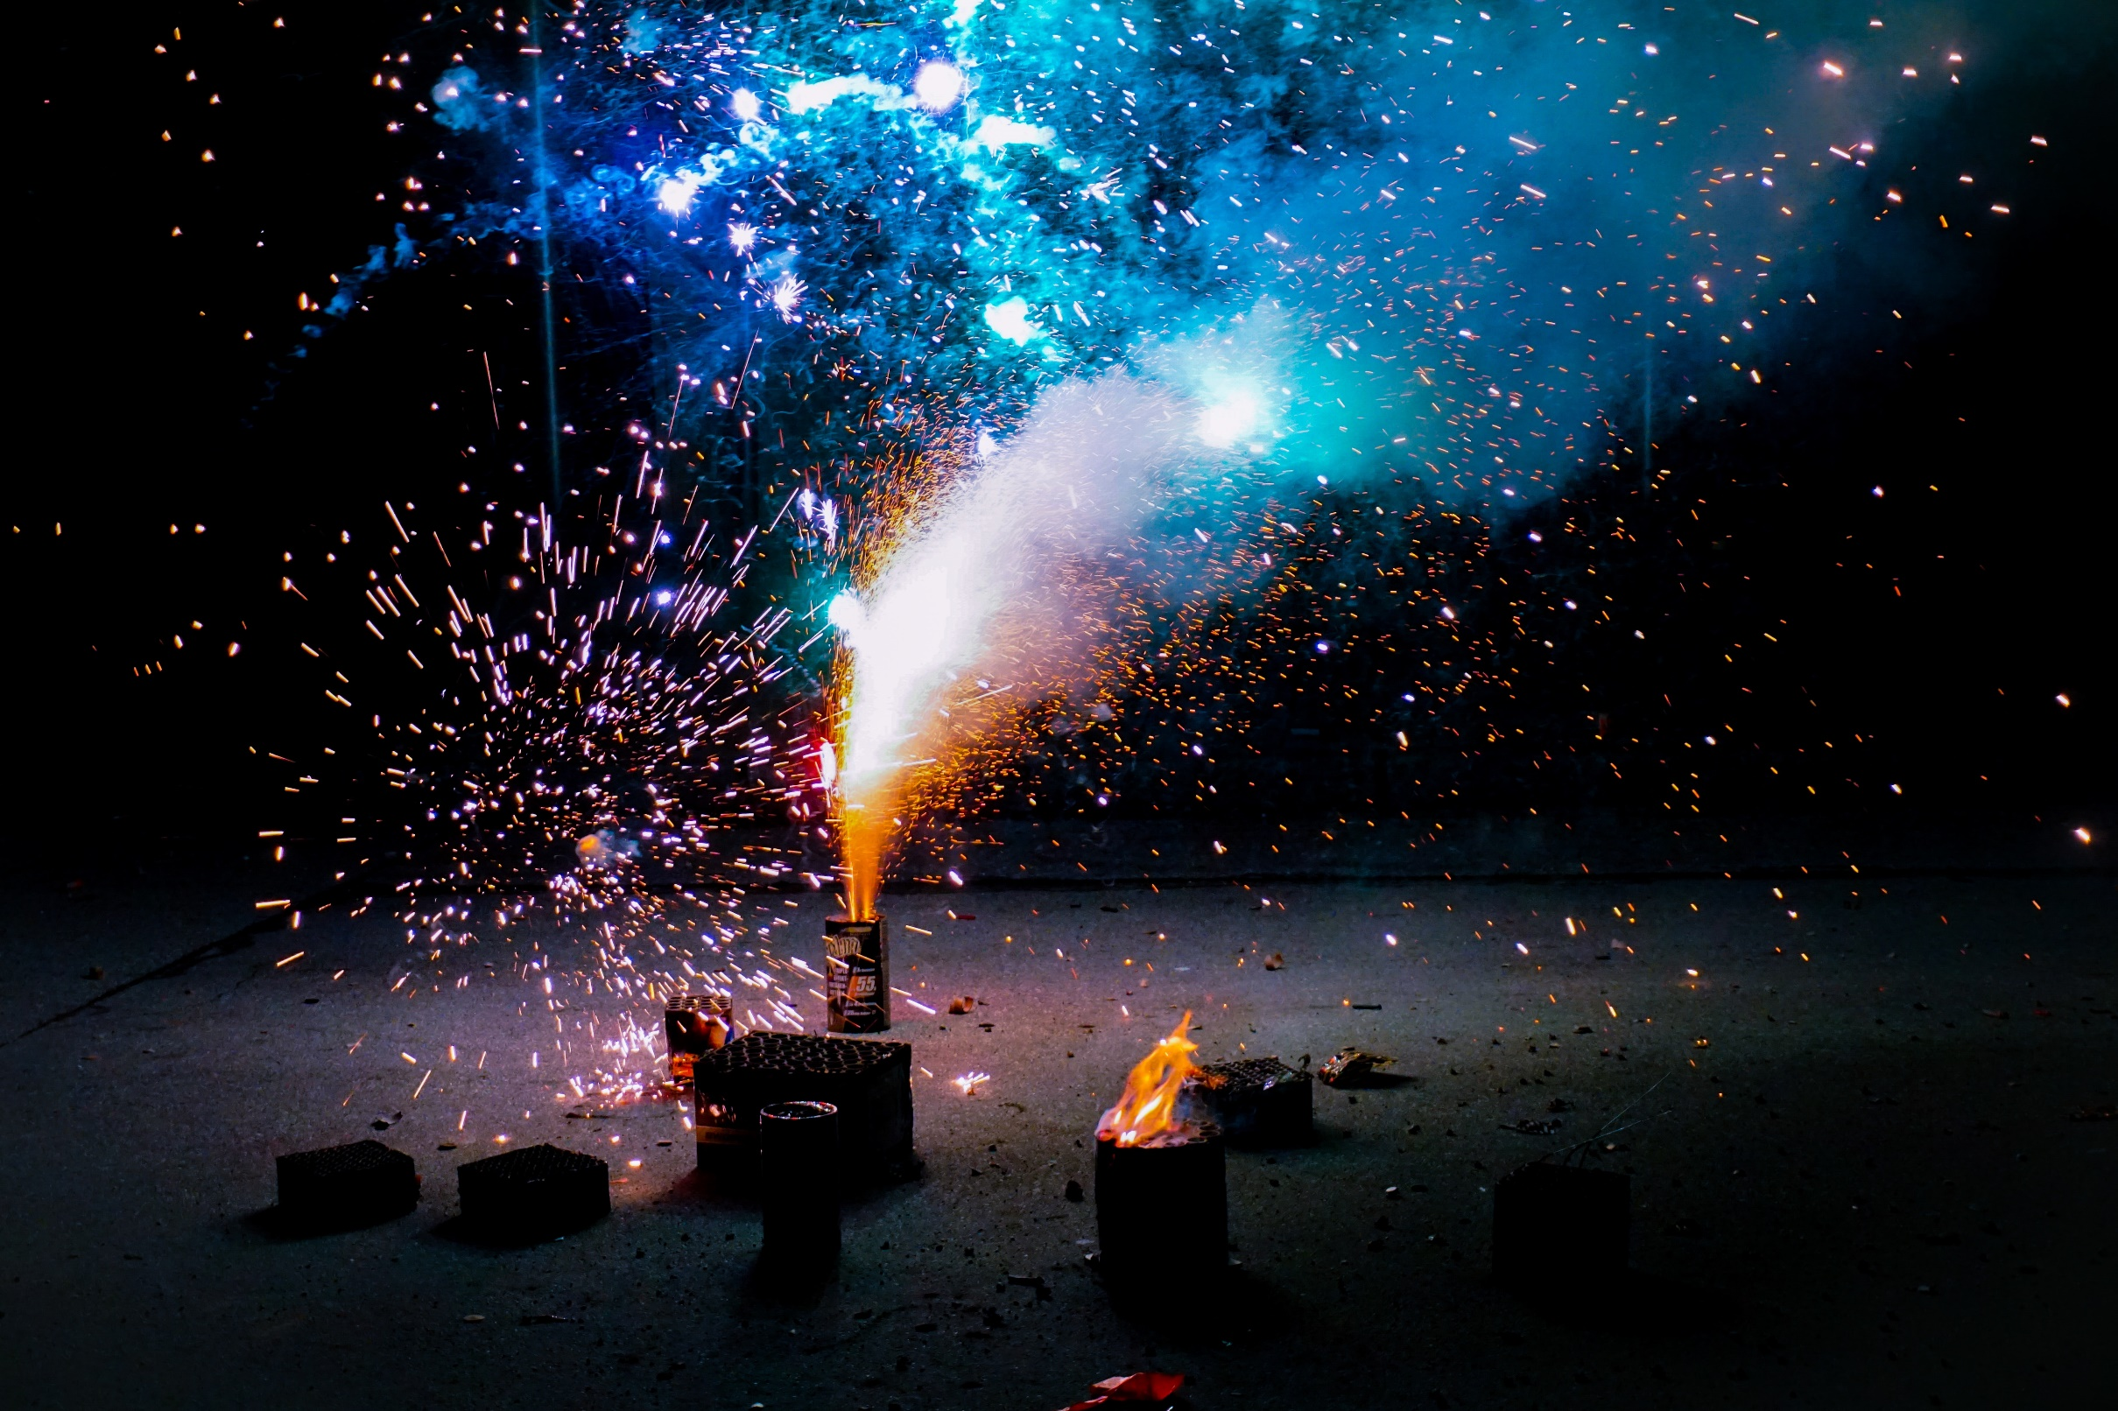

HAV ET FLOT OG SIKKERT NYTÅR
7.-10. klasse
Sikkerhedsstyrelsen 2020

Slide 2


Sikkerhedsstyrelsen 2020

Slide 3
De fem vigtige fyrværkeriråd
1. Husk beskyttelsesbriller
2. Brug kun lovligt fyrværkeri
3. Hold aldrig tændt fyrværkeri i hånden
4. Hold afstand
Sikkerhedsstyrelsen 2020
5. Gå aldrig tilbage til en fuser

Slide 4
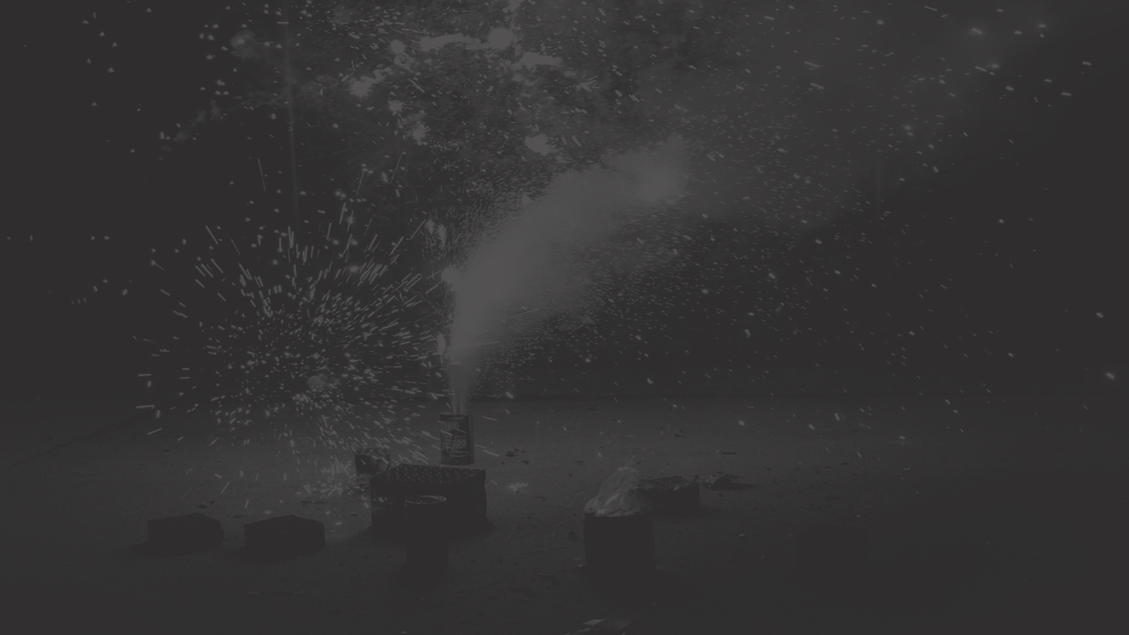
RÅD NUMMER 1:
Husk beskyttelsesbriller
Sikkerhedsstyrelsen 2020

Slide 5
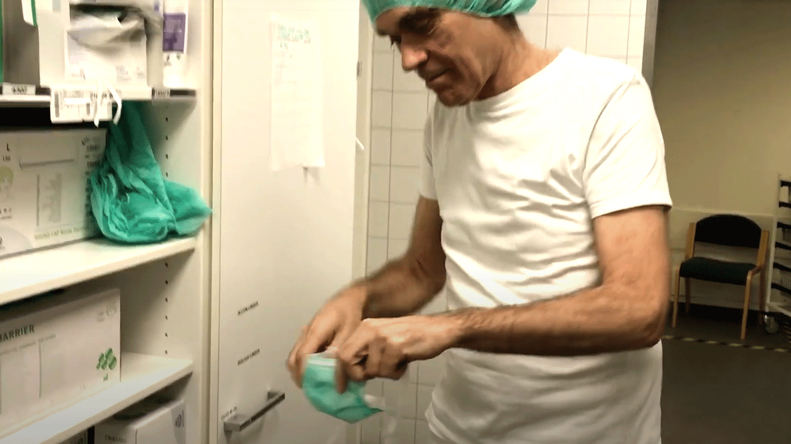
Sikkerhedsstyrelsen 2020

Slide 6
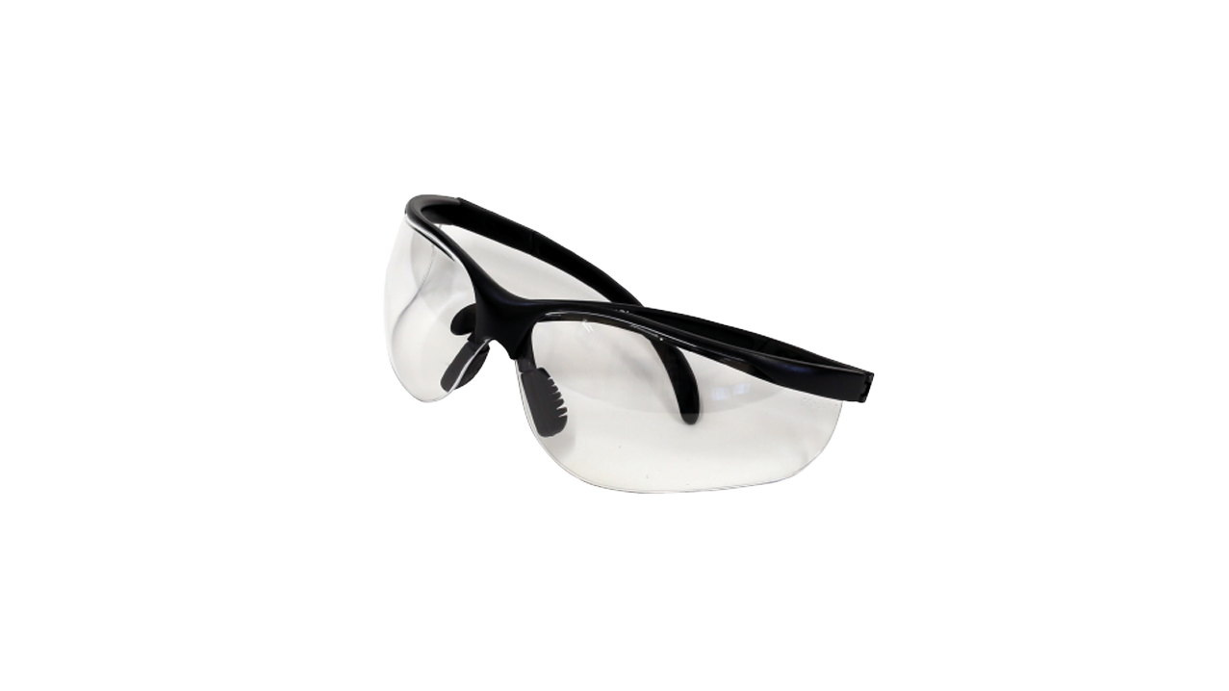
Briller beskytter jer mod
at få gnister eller fyrværkeri i øjnene.
Så undgår I øjenskader.
Sikkerhedsstyrelsen 2020

Slide 7
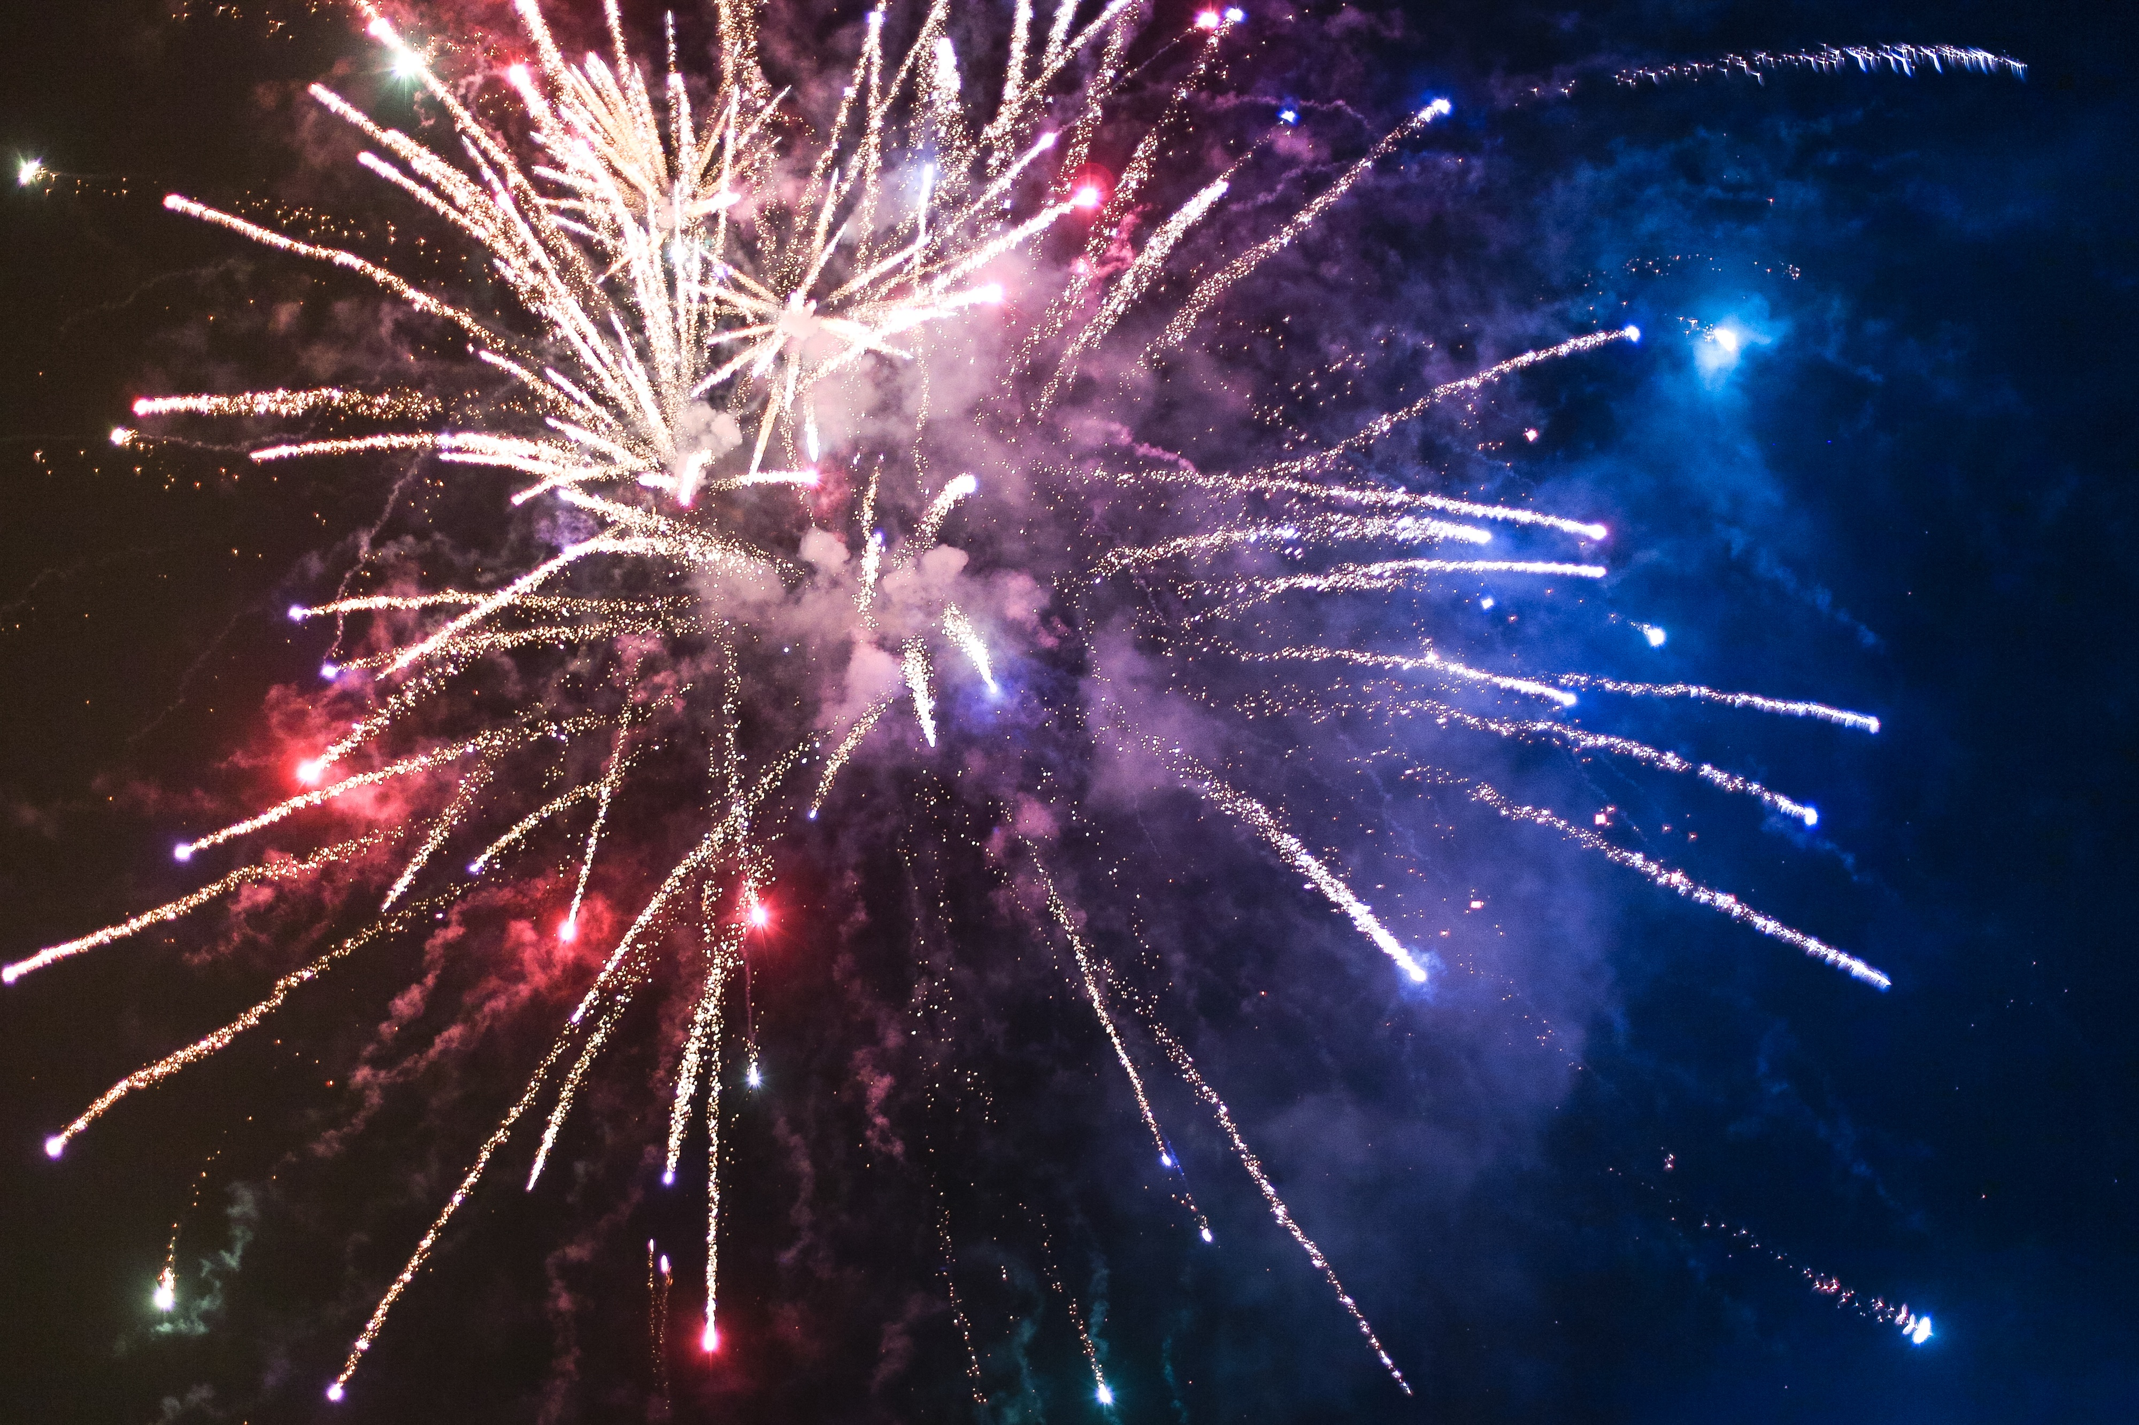

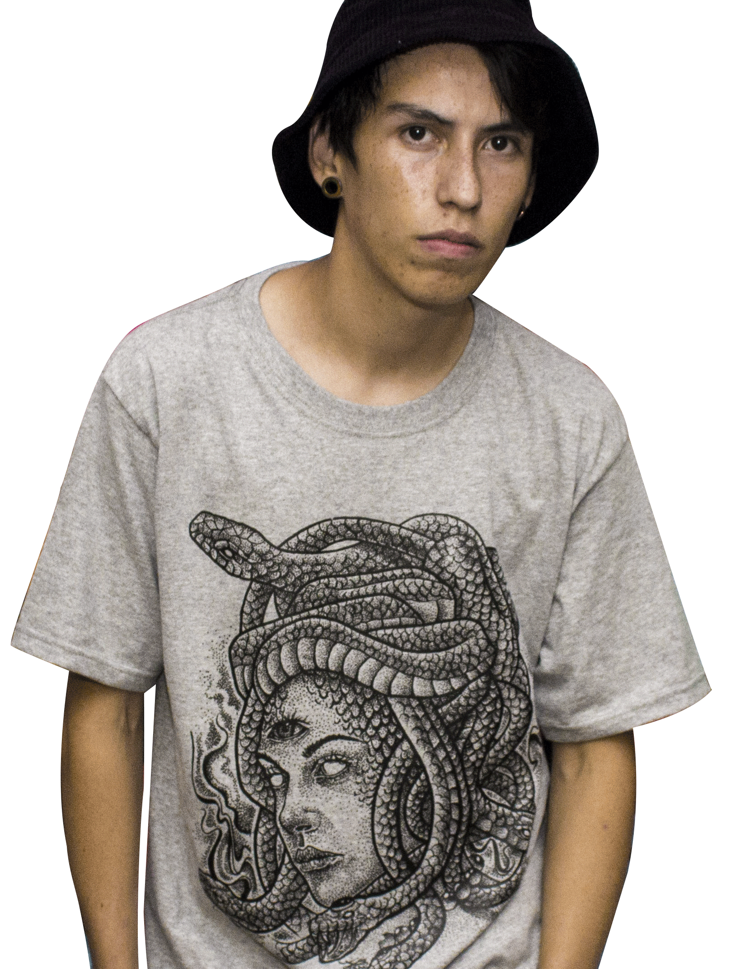
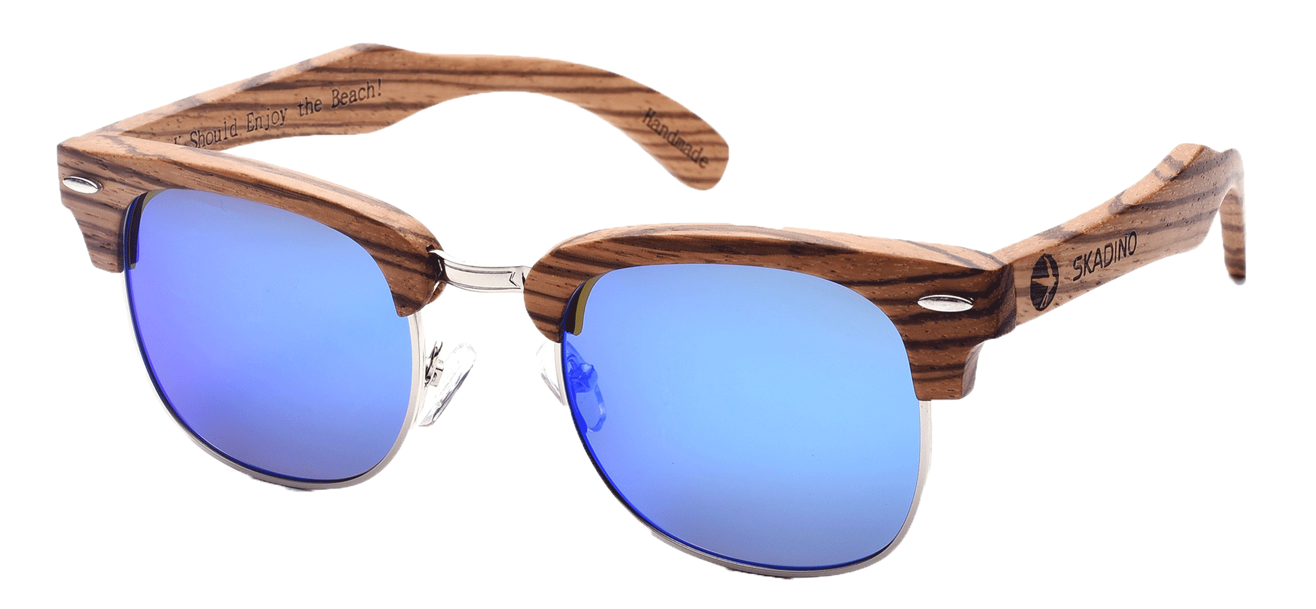
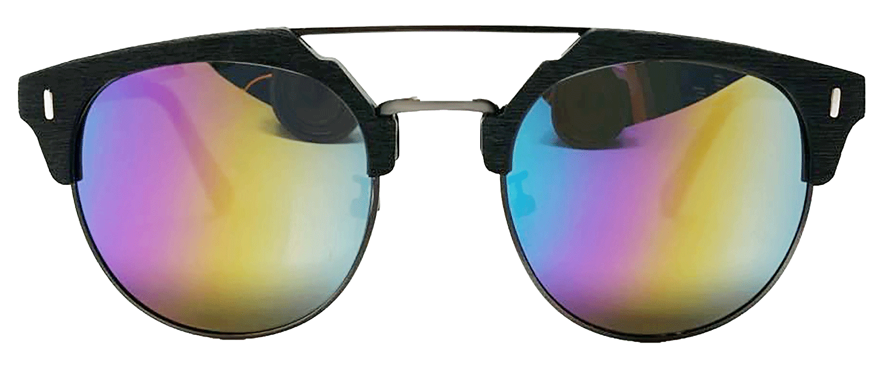
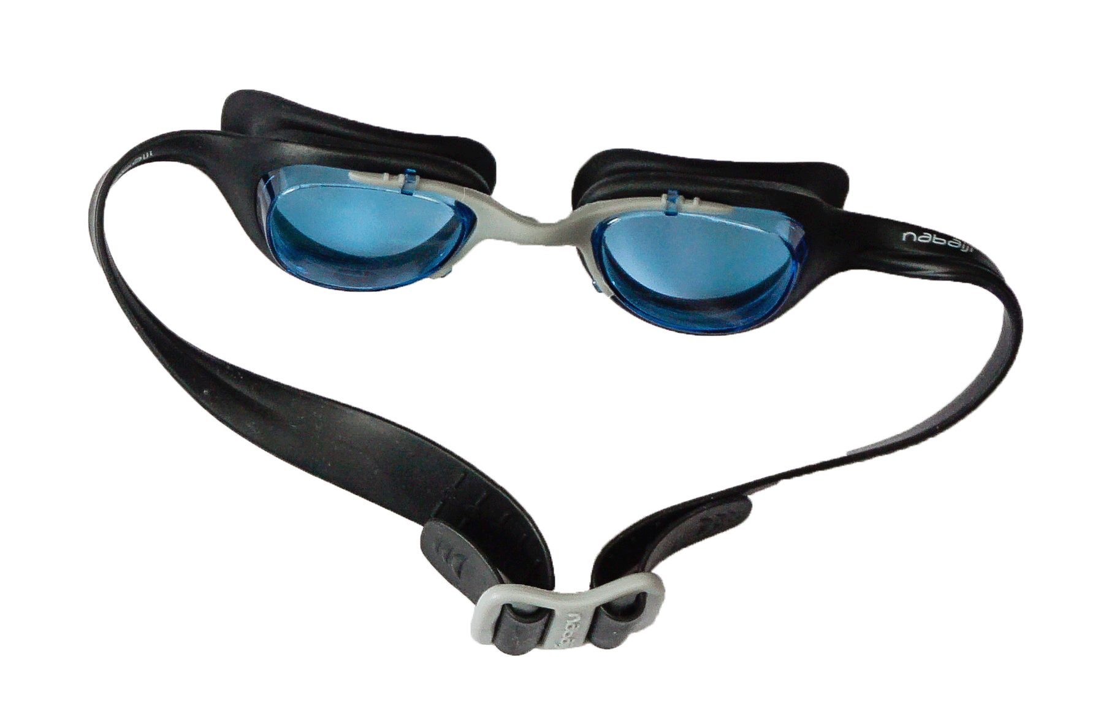
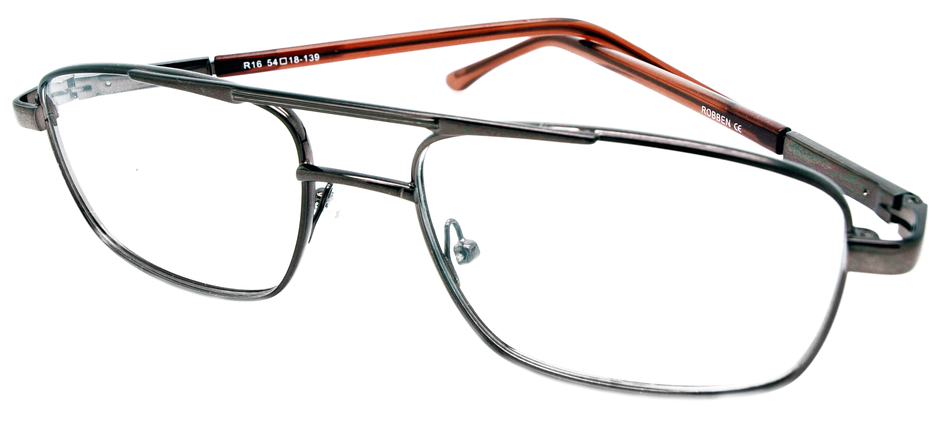
Almindelige briller, solbriller
eller svømmebriller duer ikke
– de kan gå i stykker og dækker
heller ikke altid i siderne
Sikkerhedsstyrelsen 2020

Slide 8
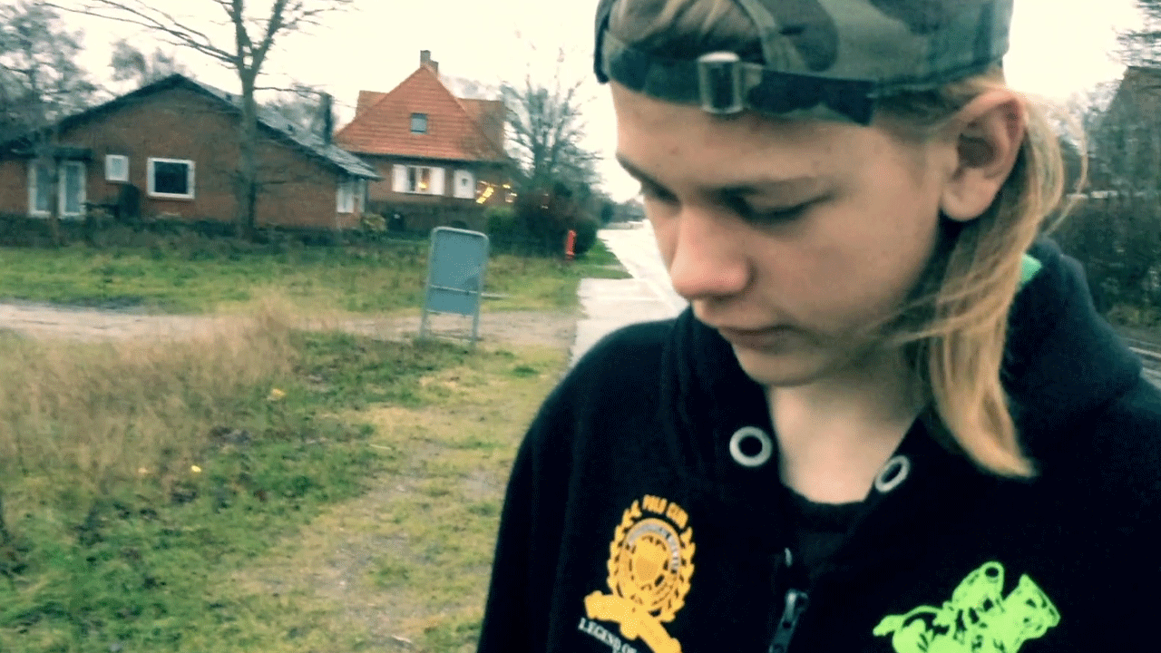
Sikkerhedsstyrelsen 2020

Slide 9
RÅD NUMMER 2:
Brug kun lovligt fyrværkeri
Sikkerhedsstyrelsen 2020

Slide 10
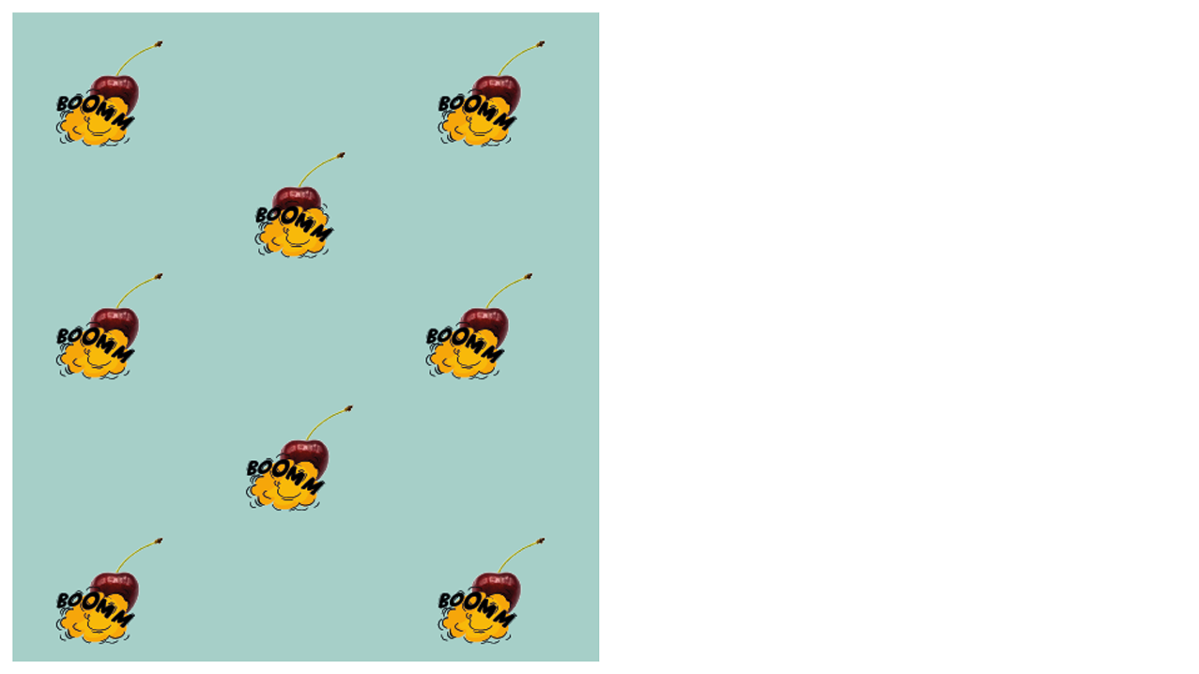
FYRVÆRKERIET
SKAL VÆRE KØBT
I EN BUTIK
Find ud af, hvordan fyrværkeriet
virker, før I tænder det.
Sikkerhedsstyrelsen 2020

Slide 11
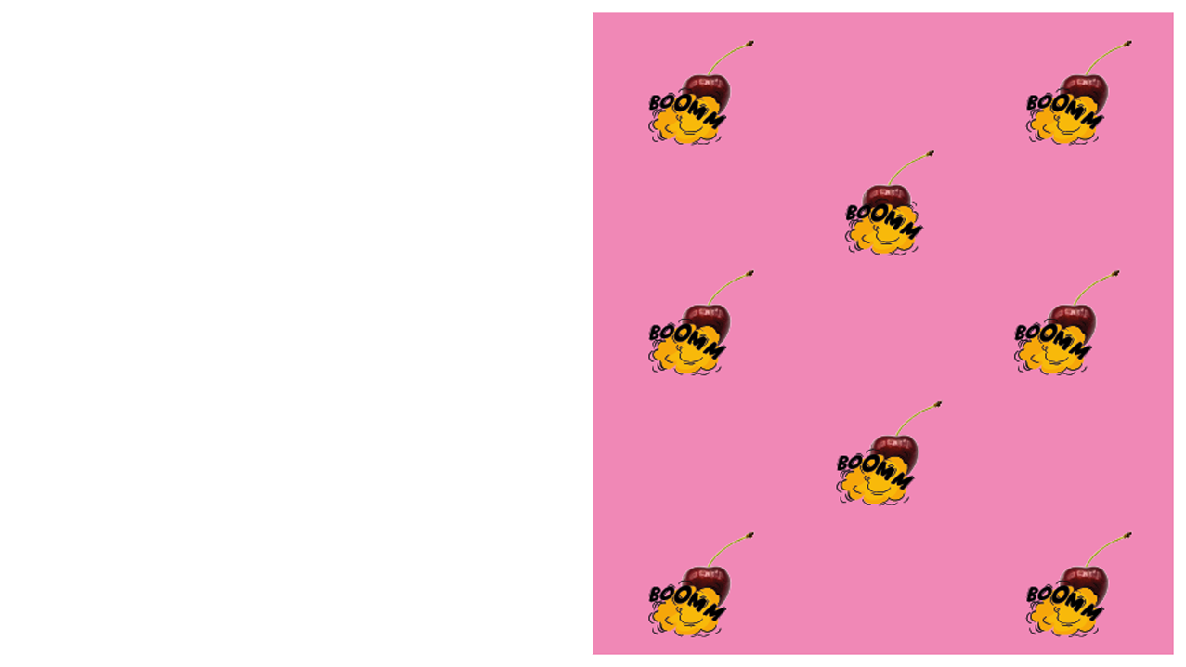
BRUG
FYRVÆRKERIET
RIGTIGT
det er lavet på en måde,
så I kan nå at komme på afstand.
Sikkerhedsstyrelsen 2020

Slide 12
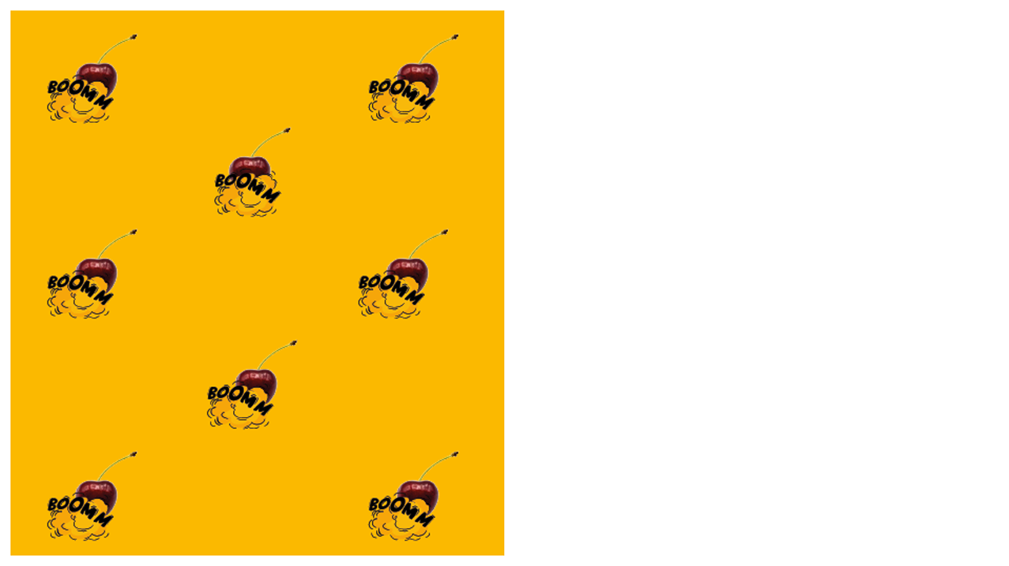
BRUG IKKE
FYRVÆRKERI,
DER SER
HJEMMELAVET
UD
Sikkerhedsstyrelsen 2020

Slide 13
RÅD NUMMER 3:
Hold aldrig tændt fyrværkeri i hånden
Sikkerhedsstyrelsen 2020

Slide 14
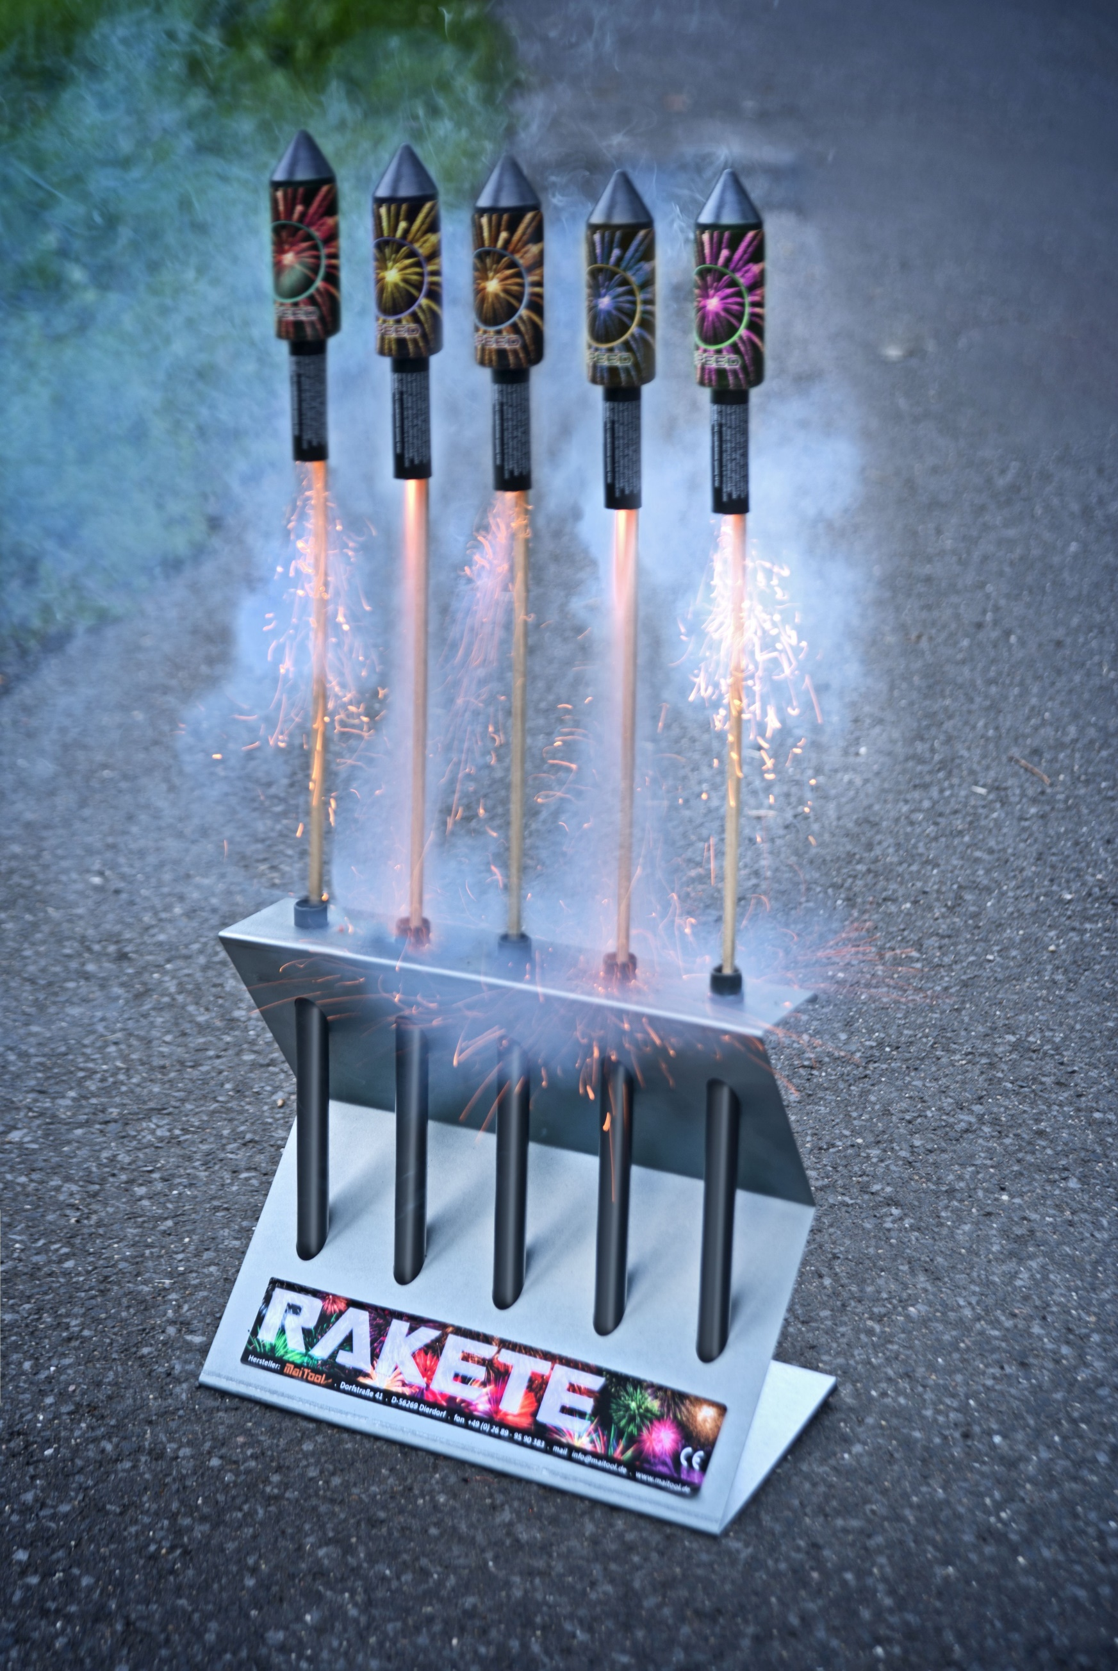
LÆS PÅ FYRVÆRKERIET
HVORDAN DET SKAL
STÅ, NÅR I TÆNDER
DET
I må kun holde det i hånden,
hvis det står direkte på fyrværkeriet
(fx. en stjernekaster)
Sikkerhedsstyrelsen 2020

Slide 15

HVIS I HOLDER
FYRVÆRKERI
I HÅNDEN, KAN
I FÅ ØDELAGT
FINGRENE
Sikkerhedsstyrelsen 2020

Slide 16
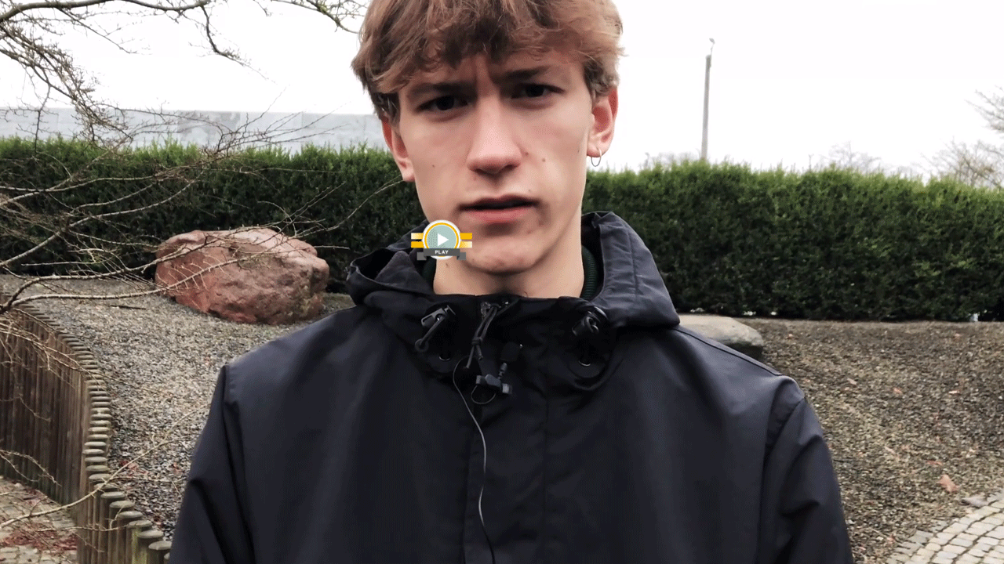
Sikkerhedsstyrelsen 2020

Slide 17
RÅD NUMMER 4:
Hold afstand
Sikkerhedsstyrelsen 2020

Slide 18
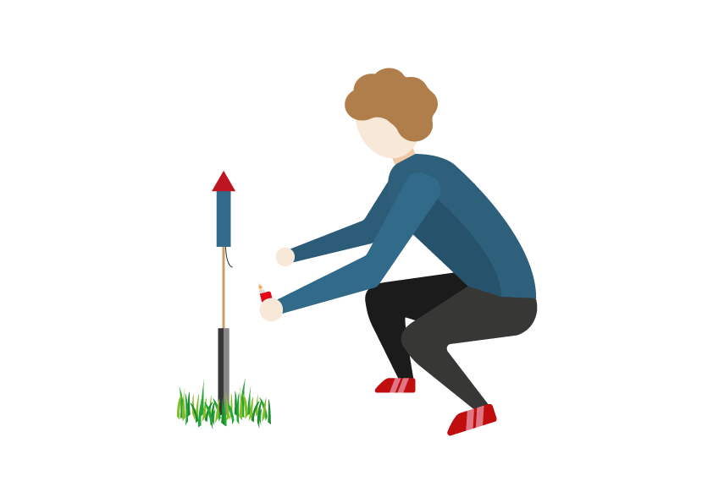
UNDGÅ AT BLIVE RAMT
Læn jer ikke ind over fyrværkeriet,
når det skal tændes, men sid på hug ved siden af
Sikkerhedsstyrelsen 2020

Slide 19

SØRG FOR AT KOMME LANGT NOK VÆK, NÅR FYRVÆRKERIET ER TÆNDT
- det står på fyrværkeriet, hvor mange meter man skal gå væk
Sikkerhedsstyrelsen 2020

Slide 20
RÅD NUMMER 5:
Gå aldrig tilbage til en fuser
Sikkerhedsstyrelsen 2020

Slide 21
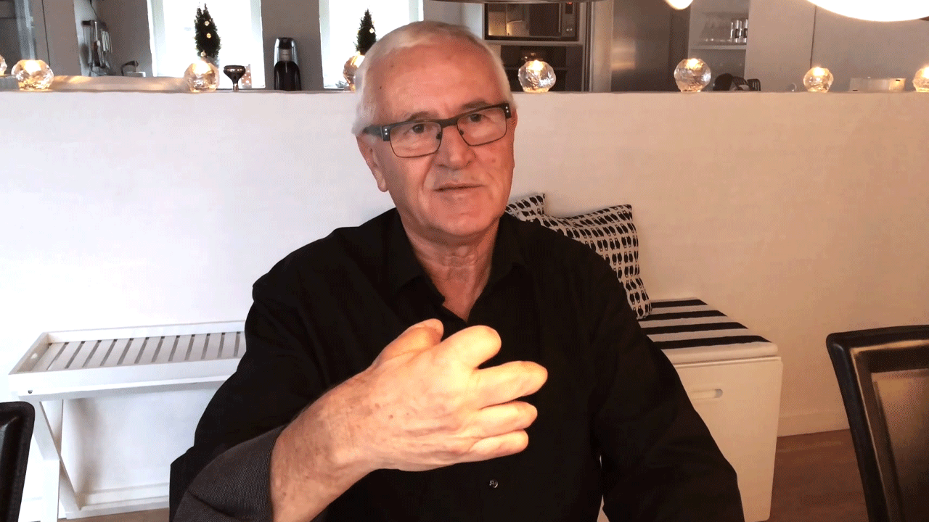
Sikkerhedsstyrelsen 2020

Slide 22
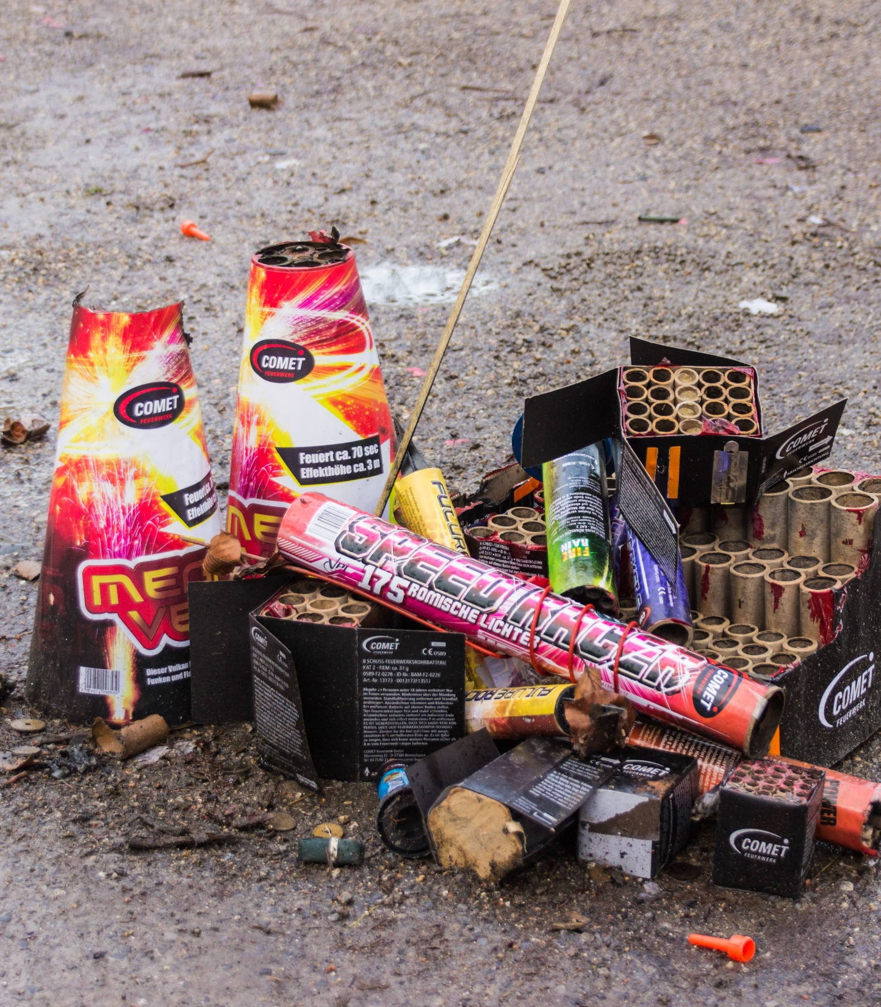
EN FUSER ER FYRVÆRKERI, DER IKKE EKSPLODERER SELV OM DET ER BLEVET TÆNDT
Det kan være fyrværkeri med fejl eller fyrværkeri, der har fået en skade
Sikkerhedsstyrelsen 2020

Slide 23
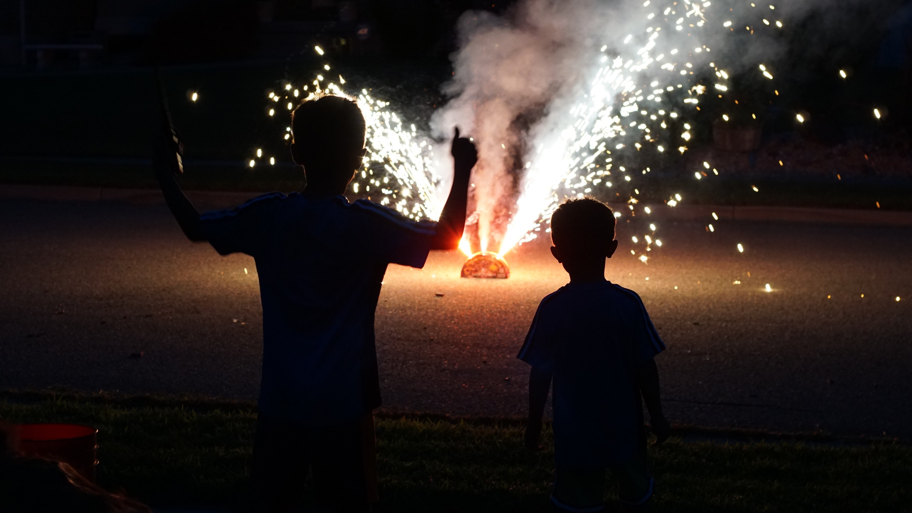
HVIS FYRVÆRKERIET IKKE BLIVER TÆNDT RIGTIGT, SÅ LAD DET LIGGE OG GÅ IKKE HEN TIL DET
Der kan være gløder indeni, som pludselig får det til at eksplodere
Sikkerhedsstyrelsen 2020

Slide 24
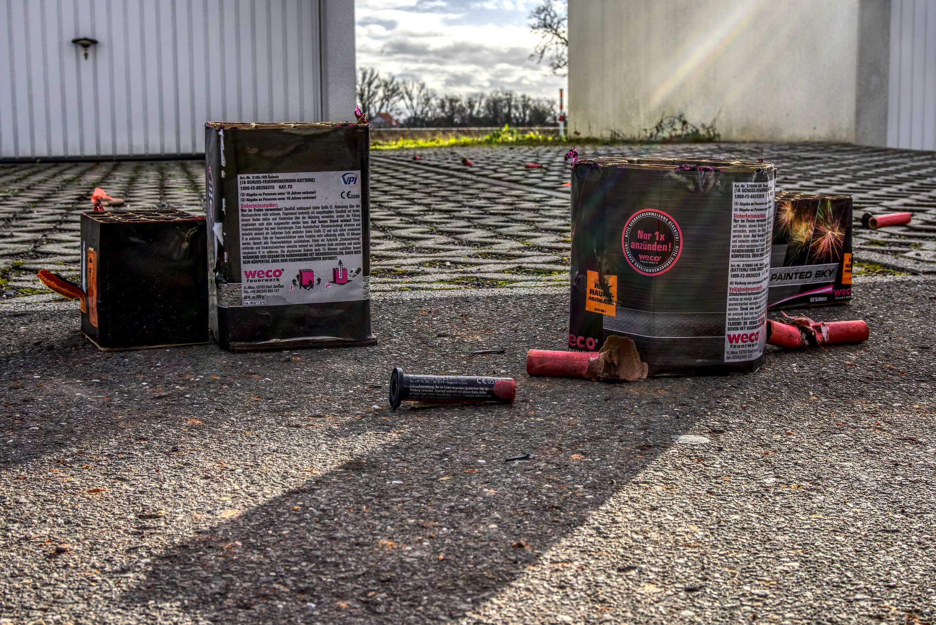
HVIS I FINDER UBRUGT FYRVÆRKERI, SÅ LAD DET LIGGE
Tænd det ikke. Hvis fyrværkeri har en fejl eller en meget kort lunte, kan det eksplodere så hurtigt, at I ikke når at komme væk
Sikkerhedsstyrelsen 2020

Slide 25
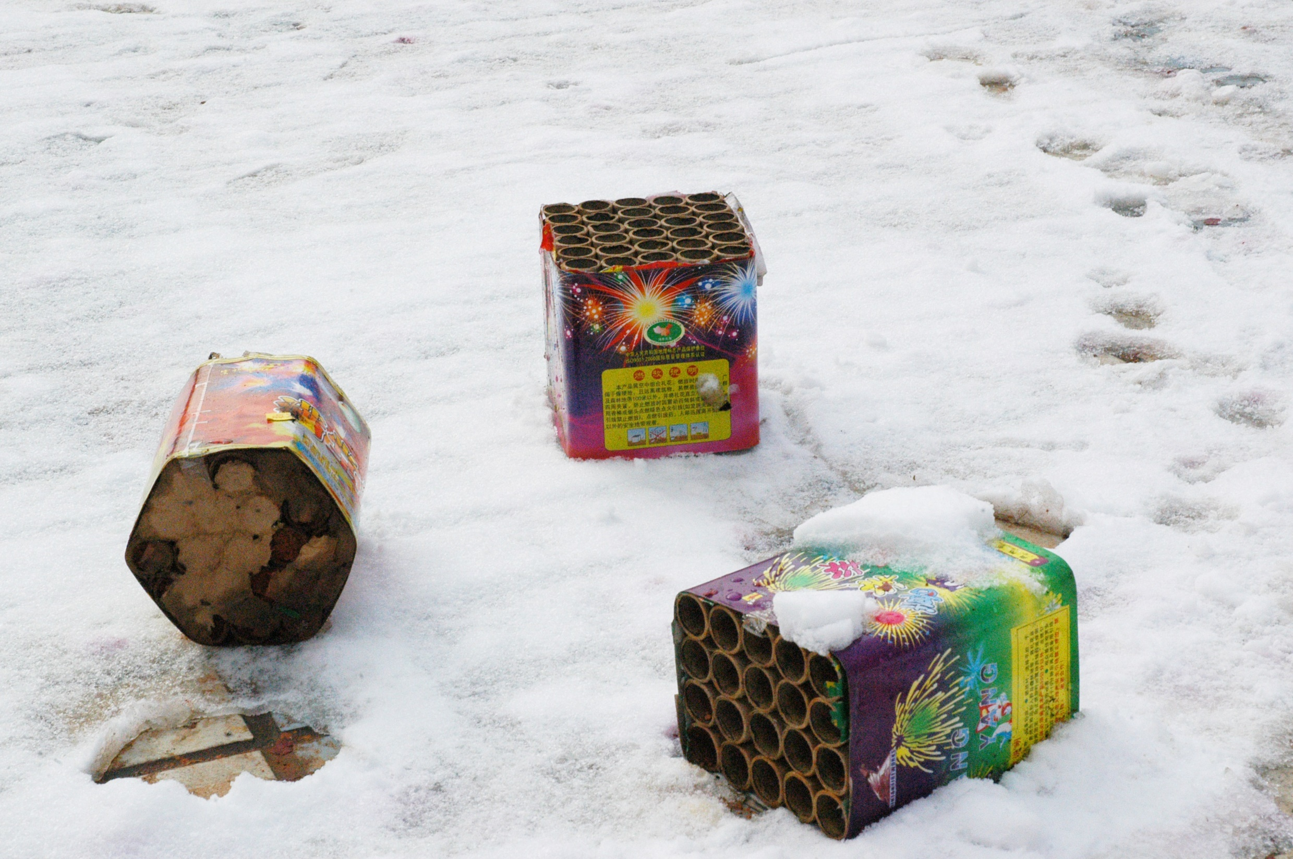
SØRG FOR AT FJERNE FUSERE, NÅR DET BLIVER LYST OG DE HAR LIGGET NOGLE TIMER
Det er affald, som I skal sørge for,
at andre ikke kommer til skade med
Sikkerhedsstyrelsen 2020

Slide 26
SPØRGSMÅL
Hvor lang afstand tror I, der skal være til fyrværkeriet, for at I er på sikker afstand?

Slide 27
SVAR
Det står altid på fyrværkeriet eller en brugsvejledning, hvor stor afstanden skal være.
Børnefyrværkeri har en sikkerhedsafstand på 1 meter, men de fleste raketter og batterier kræver, at man er på 8 meters afstand.
Sikkerhedsstyrelsen 2020

Slide 28
ØVELSE
Kan I vurdere, hvor langt 8 meter er? Prøv at måle det op.
Sikkerhedsstyrelsen 2020

Slide 29
FAKTA
Både børn og voksne kommer til skade
Ved nytåret 2019-2020 kom 228 børn og voksne til skade med fyrværkeri.
64 af dem var 0-14 år og 38 var 15-17 år. 80 procent af dem var drenge og mænd.
Sikkerhedsstyrelsen 2020

Slide 30
FAKTA
4 ud af 10 af de tilskadekomne var tilskuere,
der ikke selv tændte fyrværkeriet.
Sikkerhedsstyrelsen 2020

Slide 31
SPØRGSMÅL
Har I styr på sikkerheden til nytår, eller har I oplevet uheld med fyrværkeri?
Sikkerhedsstyrelsen 2020

Slide 32
FAKTA
Skader med alle slags fyrværkeri
De 228 børn og voksne, der kom til skade med fyrværkeri ved nytåret 2019-2020, oplyste på skadestuerne, hvad de var kommet til skade med:
13 ulykker skyldtes småt fyrværkeri
4 ulykker skyldtes heksehyl
14 ulykker skyldtes fontæner og sole
32 ulykker skyldtes romerlys og bomberør
44 ulykker skyldtes batterier
73 ulykker skyldtes raketter
25 ulykker skyldtes ulovligt fyrværkeri
22 ulykker skyldtes andet fyrværkeri
Sikkerhedsstyrelsen 2020

Slide 33
SPØRGSMÅL
Er der noget fyrværkeri,
man gerne må holde i hånden?
Sikkerhedsstyrelsen 2020

Slide 34
SPØRGSMÅL
Bruger I altid beskyttelsesbriller?
Sikkerhedsstyrelsen 2020

Slide 35
SPØRGSMÅL
Har I oplevet, at nogen kom til skade, fordi de ikke havde briller på?
Sikkerhedsstyrelsen 2020

Slide 36
FAKTA
Pas på øjnene
Der var 50 øjenskader blandt de 228 skader med fyrværkeri, som ved nytåret 2019-2020 måtte behandles på danske skadestuer.
Alle tilskadekomne blev spurgt, om de havde brugt beskyttelsesbriller:
62 procent af de tilskadekomne brugte ikke beskyttelsesbriller.
50 procent af tilskadekomne børn under 15 år havde beskyttelsesbriller på.
39 procent af de tilskadekomne 15-17-årige havde beskyttelsesbriller på.
19 procent af de tilskadekomne over 18 år havde beskyttelsesbriller på.
Sikkerhedsstyrelsen 2020

Slide 37
SPØRGSMÅL
Ved I, hvad der er lovligt fyrværkeri?
Sikkerhedsstyrelsen 2020

Slide 38
ØVELSE
Hvad er lovligt og hvad er ulovligt?
Sikkerhedsstyrelsen 2020

Slide 39

SVAR
I har størst sikkerhed for, at fyrværkeri er lovligt, hvis det købes i en butik i Danmark. Fyrværkeriet skal altid være CE-mærket. Det er fabrikantens angivelse af, at fyrværkeriet lever op til reglerne for, hvordan det skal være fremstillet.
Sikkerhedsstyrelsen 2020

Slide 40
FAKTA
25 børn og voksne kom ved nytåret 2019-2020 til skade med ulovligt fyrværkeri, så de måtte behandles på skadestuen.
Sikkerhedsstyrelsen 2020

Slide 41
SPØRGSMÅL
Ved I, hvad en fuser er?
Sikkerhedsstyrelsen 2020

Slide 42
SVAR
En fuser er fyrværkeri, der ikke bliver affyret, selv om det er blevet tændt.
Det kan skyldes en fejl, eller at fyrværkeriet er blevet ødelagt.
Sikkerhedsstyrelsen 2020

Slide 43
SPØRGSMÅL
Har I oplevet,
at fyrværkeri ikke virkede,
når I tændte det?
Sikkerhedsstyrelsen 2020

Slide 44
SPØRGSMÅL
Hvad gjorde I så?
Sikkerhedsstyrelsen 2020

Slide 45
SVAR
Fyrværkeri, der ikke virker
eller som har skader, skal smides ud.
Det skal afleveres på en genbrugsplads,
der tager imod fyrværkeriaffald.
Sikkerhedsstyrelsen 2020

Slide 46
SPØRGSMÅL
Hvad vil I gøre, hvis I brænder jer
på fyrværkeri eller bliver ramt af det?
Sikkerhedsstyrelsen 2020

Slide 47
SVAR
Hvis I brænder jer:
Få hjælp hos en voksen
Hold stedet, hvor I har brændt jer, under koldt vand, til det ikke gør ondt længere.
Sikkerhedsstyrelsen 2020

Slide 48
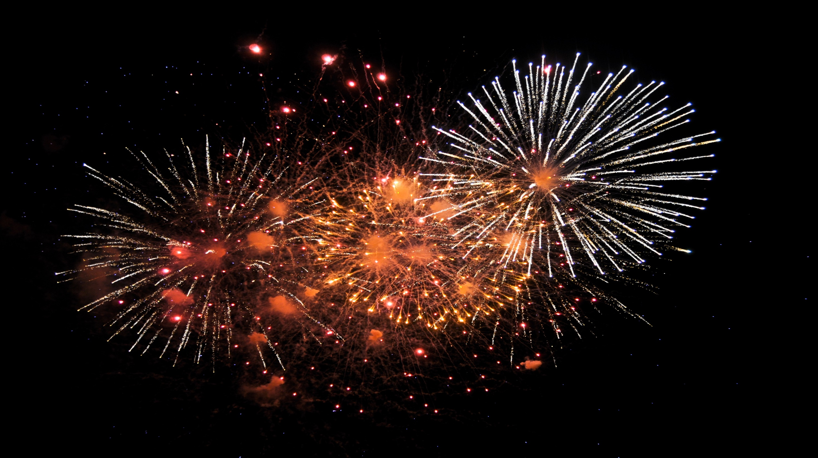
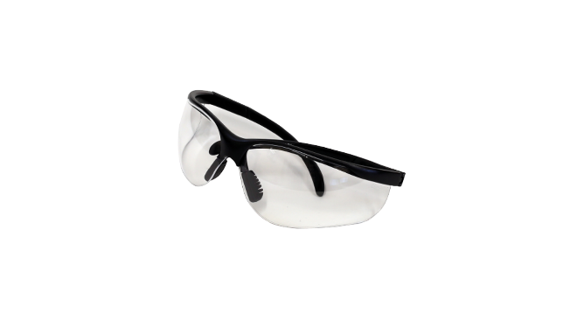
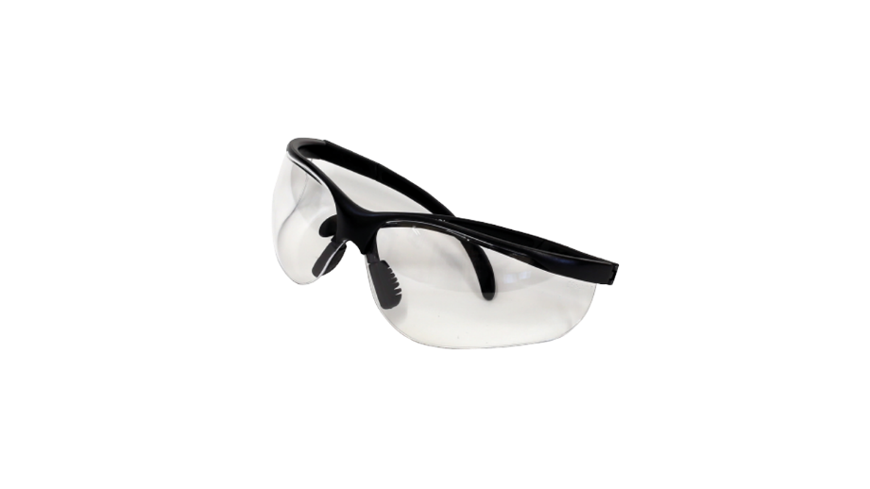
HAV ET SIKKERT NYTÅR
HAV ET SIKKERT NYTÅR
HAV ET SIKKERT NYTÅR
Sikkerhedsstyrelsen 2020

Slide 49
Se mere på fyrværkeri.dk
Sikkerhedsstyrelsen 2020

